Slide 1
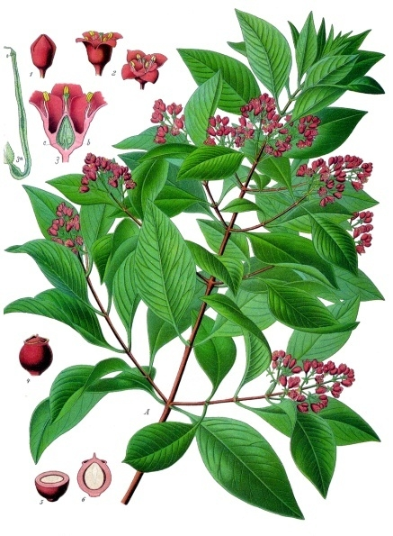
স্বাগতম

Slide 2
পরিচিতি
শিক্ষক পরিচিতি
ইয়াছিন
আইডি নম্বর-৭৮
ব্যাচ- ৩০
প্রভাষক, বাংলা বিভাগ
বাঞ্ছারামপুর সরকারি কলেজ
বাঞ্ছারামপুর, ব্রাহ্মণবাড়িয়া
পাঠ পরিচিতি
শ্রেণি- একাদশ
বিষয়- বাংলা প্রথম পত্র (কবিতাংশ)
সময়-
তারিখ-

Slide 3
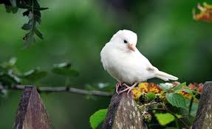
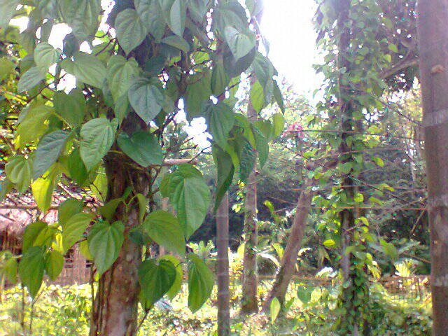

Slide 4
লোক লোকান্তর
পৃষ্ঠা নম্বর- ৩২২

Slide 5
এই পাঠ শেষে শিক্ষার্থিরা...
আল মাহমুদের জীবন এবং কর্ম সম্পর্কে বলতে পারবে;
আল মাহমুদের কাব্য চেতনা সম্পর্কে বলতে পারবে;
“আহত হয়েও কবি হতাশ নয়, আশাবাদী” সে বিষয়টি বিশ্লেষণ করতে পারবে।

Slide 6
জন্ম
১১.০৭.১৯৩৬
মৃত্যু
১৫.০২.১৯
একুশে পদক
বাংলা একাডেমী পুরস্কার
আল মাহমুদ
কবি, প্রাবন্ধিক, গল্পকার, ঔপন্যাসিক
প্রকৃত নাম
মীর আবদুস শুকুর

Slide 7
একক কাজ
আল মাহমুদের জন্ম ও মৃত্যু তারিখ লিখ
আল মাহমুদের প্রকৃত নাম লিখ
আল মাহমুদ যে পুরষ্কারগুলো পেয়েছেন সেগুলো লেখ?
সময় ২ মিনিট

Slide 8
আমার চেতনা যেন একটা সাদা সত্যিকারের পাখি
বসে আছে সবুজ অরণ্যে এক চন্দনের ডালে;
মাথার ওপরে নিচে বনচারী বাতাসের তালে
দোলে বন্য পানলতা, সুগন্ধ পরাগে মাখামাখি
হয়ে আছে ঠোঁট তার। আর দুটি চোখের কোটরে
কাটা সুপারির রং, পা সবুজ, নখ তীব্র লাল
যেন তার তন্ত্রে মন্ত্রে ভরে আছে চন্দনের ডাল
চোখ যে রাখতে নারি এত বন্য ঝোপের ওপরে।
তাকাতে পারি না আমি রূপে তার যেন এত ভয়
যখনি উজ্জ্বল হয় আমার এ চেতনার মণি,
মনে হয় কেটে যাবে, ছিঁড়ে যাবে সমস্ত বাঁধুনি
সংসার সমাজ ধর্ম তুচ্ছ হয়ে যাবে লোকালয়।
লোক থেকে লোকান্তরে আমি যেন স্তব্ধ হয়ে শুনি
আহত কবির গান। কবিতার আসন্ন বিজয়।

Slide 9
কিছু শব্দার্থ জেনে নেই
নারি – না পারি ।
চন্দন- সুগন্ধিযুক্ত এক ধরণের গাছ, যা দিয়ে প্রসাধনী বানানো হয়; অনেকে এ গাছকে পবিত্র বলেও মনে করে।
অরণ্য- বন ।
বনচারী - বনের ভেতর দিয়ে বিচরণ করে যে ।

Slide 10
দলিয় কাজ
* কবির চেতনা রূপ পাখির রঙ সাদা কেন নিজের ভাষায় বুঝিয়ে দাও
* পাখির “পা সবুজ নখ তিব্র লাল” এখানে কবির কোন চেতনা প্রকাশ পেয়েছে।
লোক থেকে লোকান্তরে কবিরা কেন আহত হচ্ছেন?
সময়- ৫ মিনিট

Slide 11
মূল্যায়ন
পাখি কোন ডালে বসে আছে?
কবি কোন বিষয়ে আশাবাদী ?
বনচারি বাতাসে কি দোল খায়?
কবি তাঁর কবিতায় কেন চন্দন গাছের ব্যবহার করেছেন?

Slide 12
বাড়ির কাজ (প্রযোজ্য ক্ষেত্রে)
লোক লোকান্তর কবিতাটির মূল বক্তব্য নিজের ভাষায় লিখে নিয়ে আসবে।

Slide 13
বুক রেফারেন্স
আল মাহমুদের কাব্যালোচনা
লেখক- জয়নুল শামিম

Slide 14
ধন্যবাদ

